Slide 1
МУНИЦИПАЛЬНОЕ БЮДЖЕТНОЕ ДОШКОЛЬНОЕ ОБРАЗОВАТЕЛЬНОЕ УЧРЕЖДЕНИЕ
«БЕРЕЗОВСКИЙ ДЕТСКИЙ САД № 2»
Творческий отчет о работе старшей группы «Ягодки» 2015-2016гг
Воспитатель Садыкова Т.М.

Slide 2
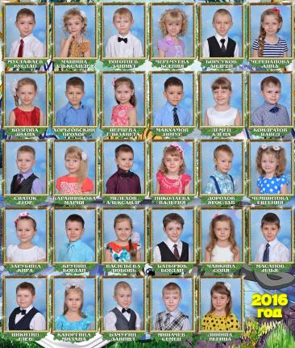
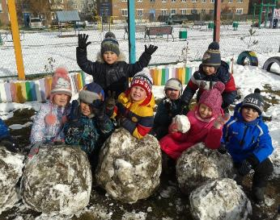
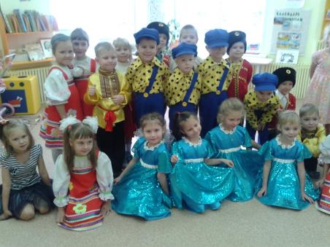

Slide 3
Состав группы
В группе 31 ребенок
девочек
16

Slide 4
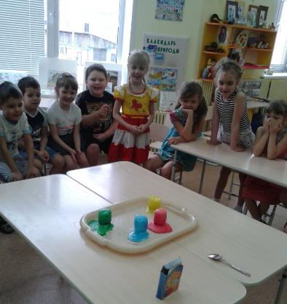
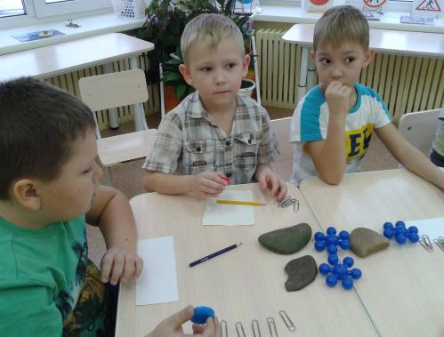
Годовые задачи МБДОУ
«БЕРЕЗОВСКИЙ ДЕТСКИЙ САД № 2» на 2015-2016г
Продолжать создавать здоровье сберегающую и развивающую среду, для обеспечения комфортного пребывания детей в ДОУ.
-Способствовать созданию условий для развития самостоятельности и инициативы у дошкольников.
Формировать профессионально-педагогическую компетенцию педагогов через сетевое взаимодействие.
Внедрять в работу ДОУ новые формы сотрудничества педагогов с родителями.

Slide 5
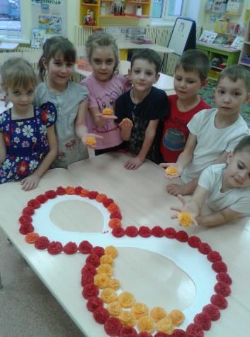
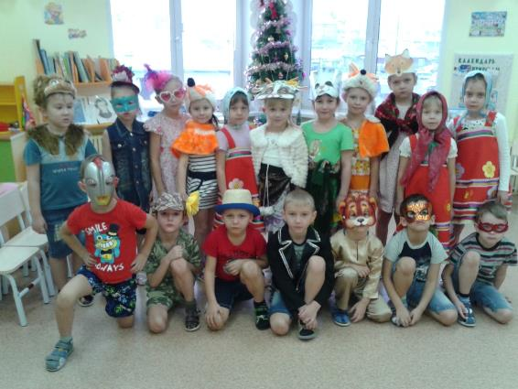
Виды деятельности:
игровой,
коммуникативный,
трудовой,
познавательно-исследовательский, продуктивный,
музыкально-художественный.

Slide 6
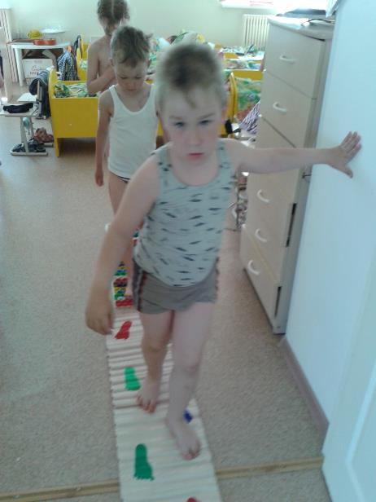
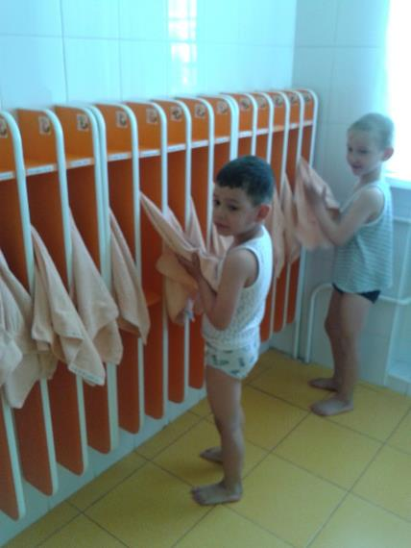
Образовательная область «Здоровье»

Slide 7
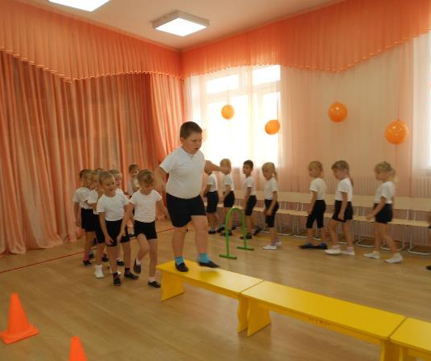
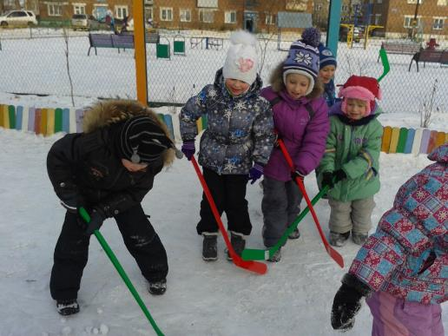
Образовательная область «Физическая культура»

Slide 8
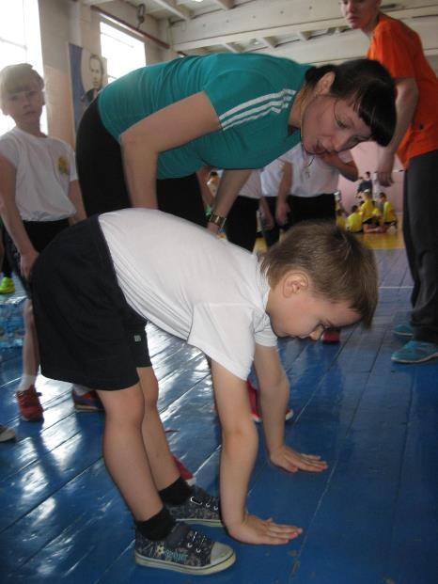
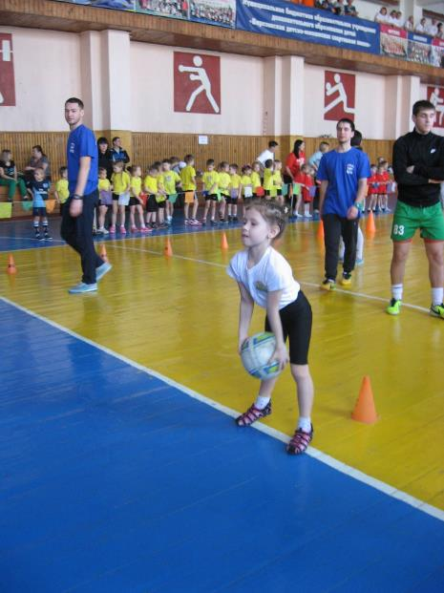

Slide 9
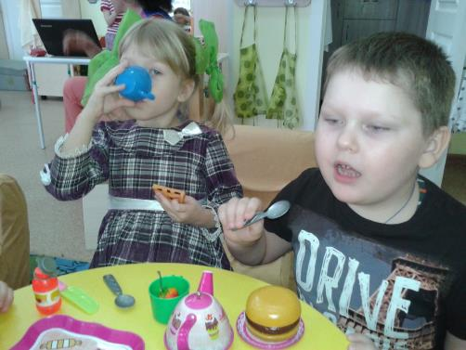
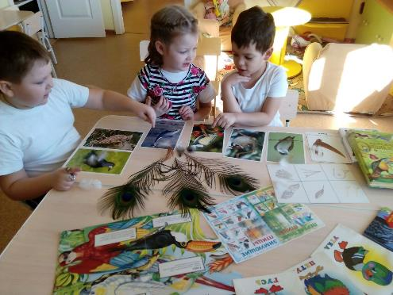
Образовательная область «Социализация»

Slide 10
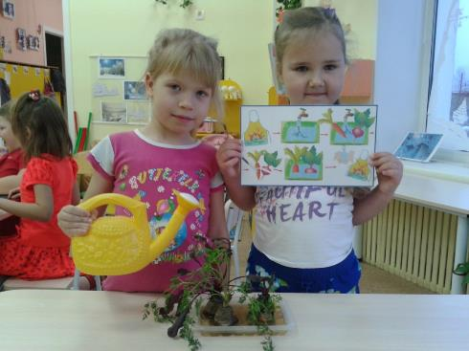
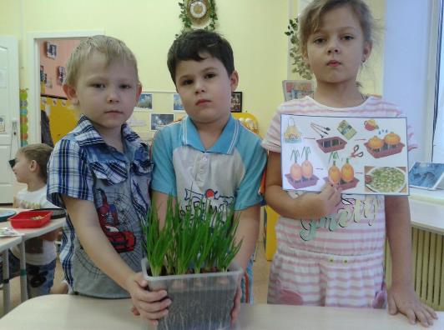
Образовательная область «Труд»

Slide 11
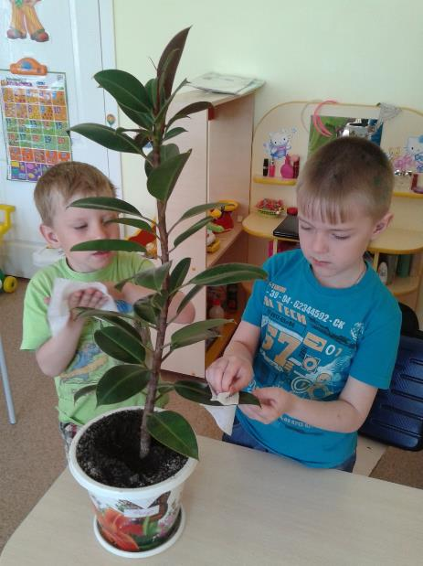
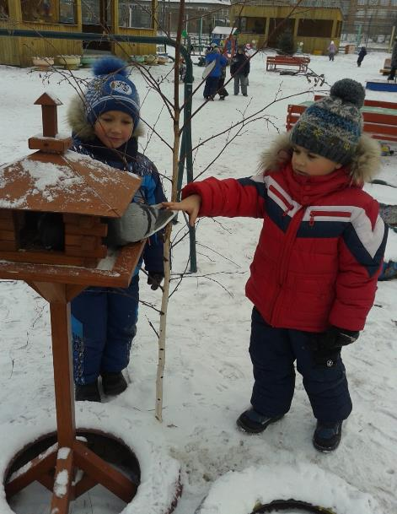

Slide 12
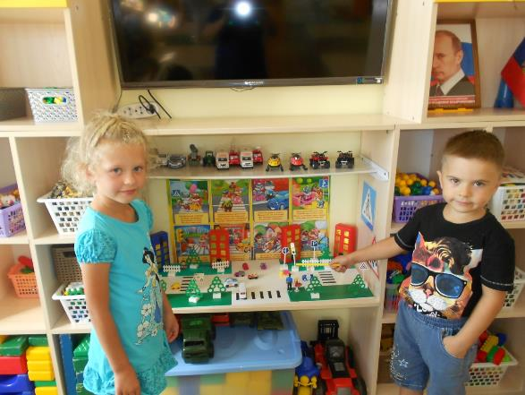
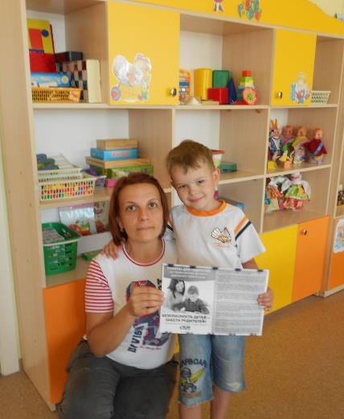
Образовательная область «Безопасность»

Slide 13
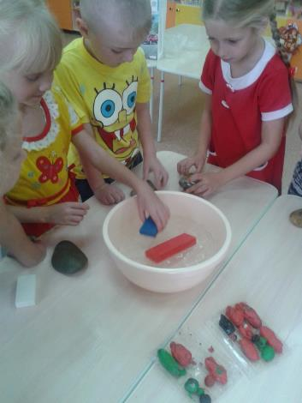
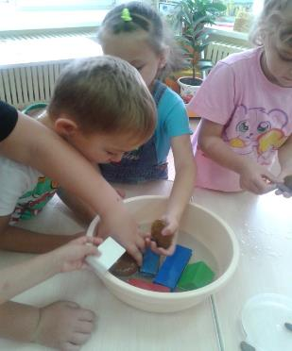
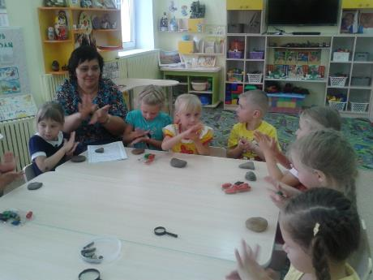
Образовательная область «Познание»

Slide 14
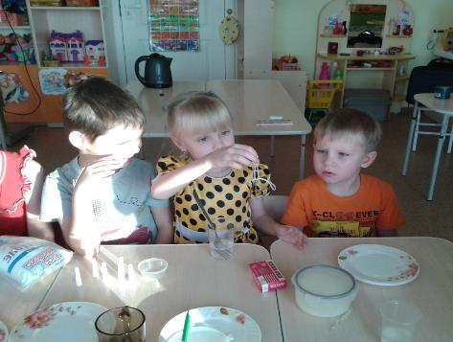
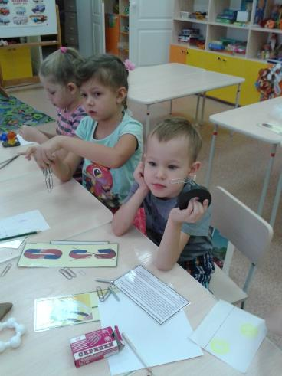
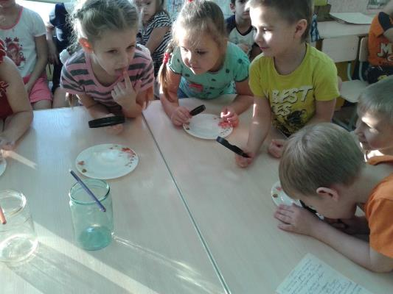

Slide 15
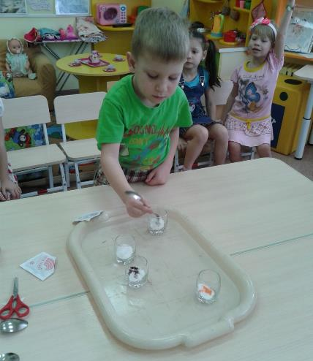
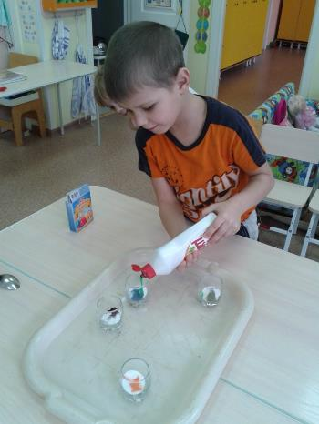
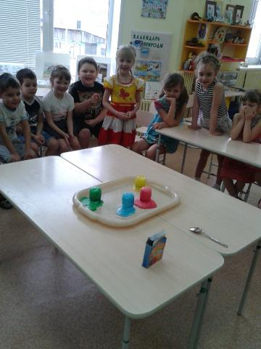

Slide 16
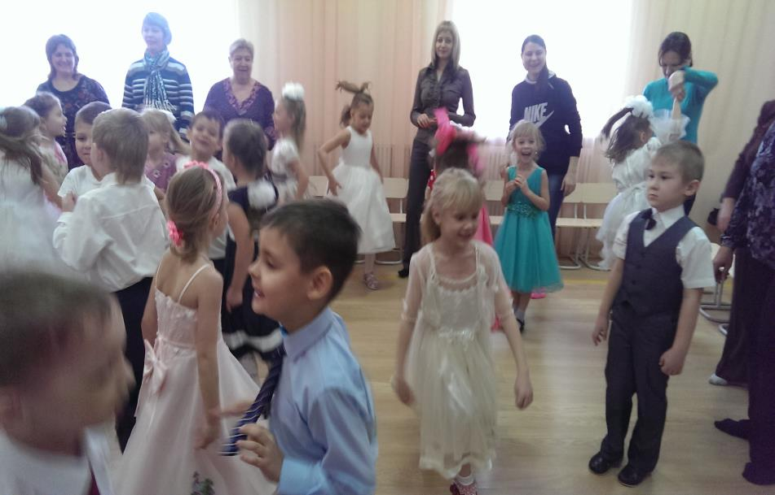
Образовательная область «Коммуникация»

Slide 17
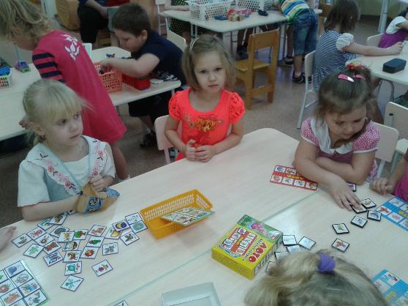
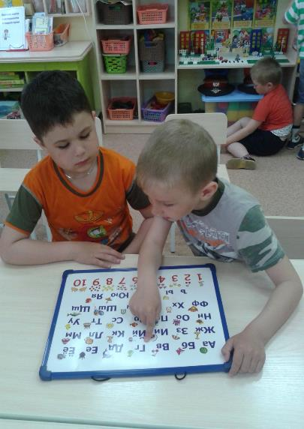

Slide 18
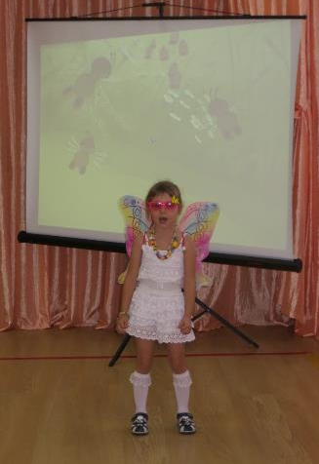
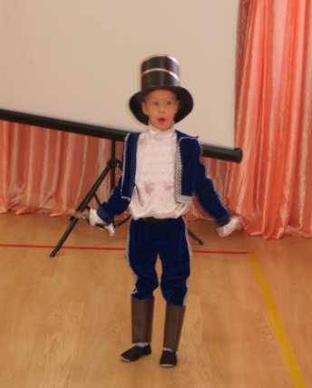
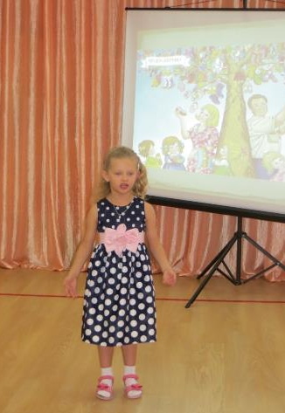
Образовательная область
«Чтение художественной литературы»

Slide 19
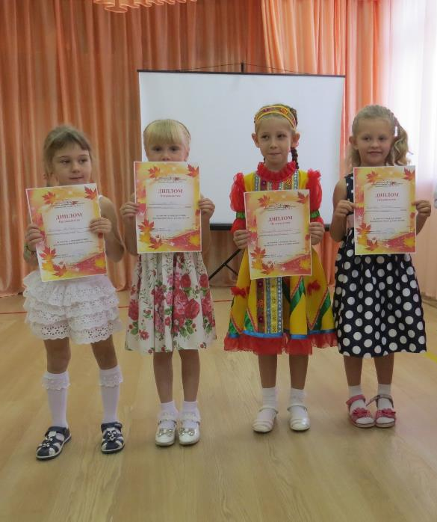

Slide 20
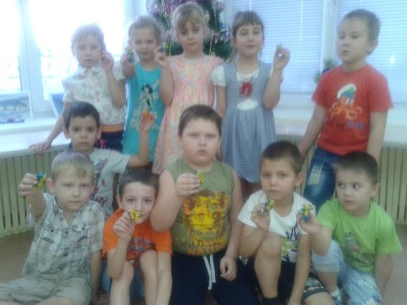
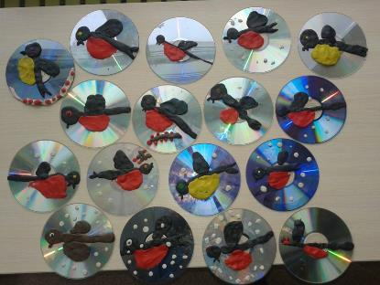
Образовательная область «Художественное творчество»

Slide 21
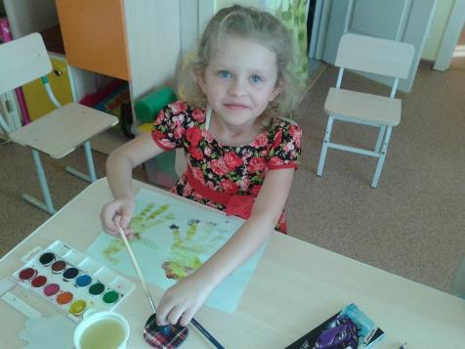
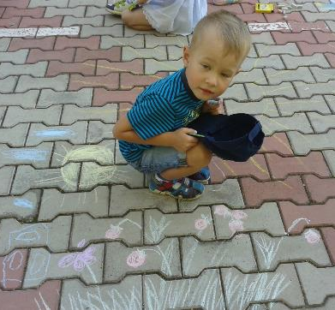
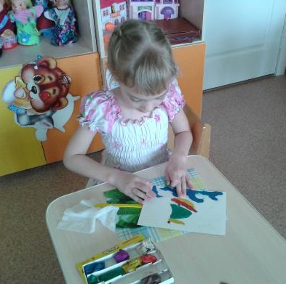

Slide 22
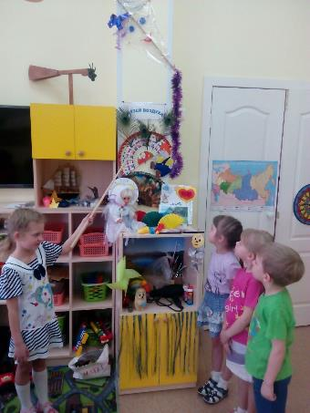
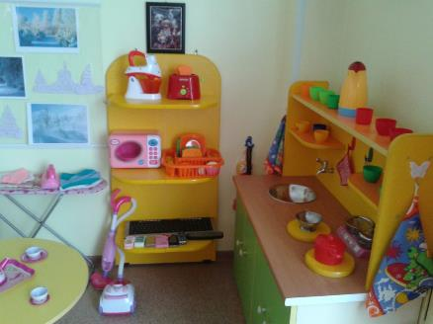
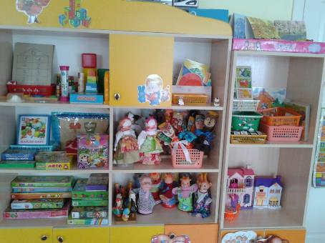
Предметно - развивающей среда

Slide 23
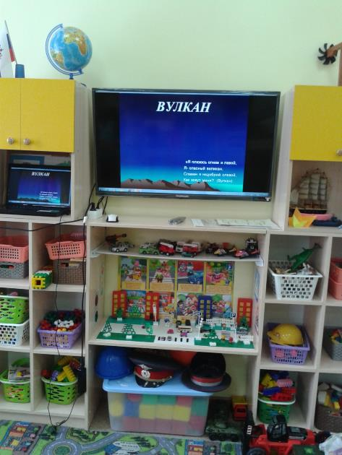
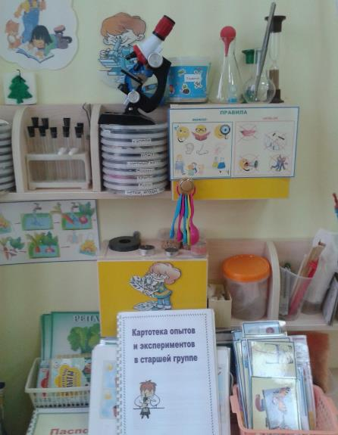

Slide 24
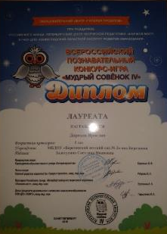
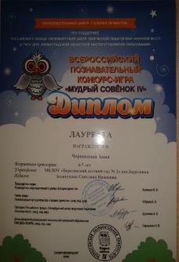
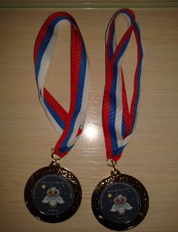
Конкурсы, выставки, соревнования

Slide 26
Работа с родителями

Slide 27
Перспективы и пожелания на следующий год:
1. Продолжать проводить профилактические мероприятия с целью повышения посещаемости детей, укрепление здоровья, развития двигательной и гигиенической культуры детей.
2. Продолжать принимать активное участие в методических мероприятиях района и детского сада.
3. Развитие познавательной активности детей через обогащение и представление об окружающем мире.
4. Продолжать воспитывать в детях творчество, эмоциональность, активность для их дальнейших достижений и успехов.
5. Пополнить: дидактический и раздаточный материал на развития логического мышления; уголок сюжетно-ролевых игр («Журналисты», «Геологи») ; книжный уголок литературой по возрасту. Приобрести новые развивающие игры для детей подготовительной к школе группы.

Slide 28
СПАСИБО ЗА ВНИМАНИЕ!

